Slide 1

Жизненное пространство подростков в контексте социализации в условиях жесткой и текучей транзитивности
Ткаченко Д.П.
Институт психологии им. Л.С. Выготского РГГУ.
E-mail: bigbro-littlebro@yandex.ru

Slide 2
Социализация современных подростков
Протекает в рамках транзитивного общества, которое является «внешней оболочкой жизненного пространства», характеризующейся неопределенностью, постоянной изменчивостью и наличием множества выборов (Марцинковская, 2015).
При этом транзитивность может протекать в двух содержательно разных формах – жесткой (кризисной) и текучей (Марцинковская, 2018).
Сам же подростковый возраст является переломным этапом в становлении жизненного пространства: происходит увеличение его широты и возрастает дифференциация уровней, усложняется организация и изменяется подвижность и жесткость его границ (Левин, 2000).
Таким образом, изменения жизненного пространства подростков в условиях жесткой и текучей транзитивности теснейшим образом взаимосвязано с особенностями их социализации.

Slide 3
Исследование
Главной целью нашего исследования стало выявление особенностей социализация современных подростков на разных этапах транзитивности.
Объектом исследования стали психологические особенности социализации современных подростков в ситуациях стабильности и кризисной транзитивности.

Slide 4
Методы
Психологические характеристики социализации изучались «Методикой диагностики социально-психологической адаптации» К.Роджерса и Р.Даймонда (адаптация Осницкого К.А.).
Выявление особенностей социализации осуществлялось посредством программы STATISTICA 12.0 с использованием непараметрического критерия Манна-Уитни (Manna-Whitney U-test) и описательной статистики.

Slide 5

Выборка
Участие в исследовании приняли студенты первого курса Гуманитарного колледжа РГГУ – 251 респондент в возрасте от 15 до 18 лет, среди них 198 девушек (ср. возраст 15,9; SD=0,71) и 53 юноши (ср. возраст 15,8; SD=0,62).
Сбор данных проводился срезами в течении 4 лет.
Выборка была разделена на три группы в соответствии с годом поступления и с учетом социально-экономических процессов, происходивших в России за время исследования:
2013-14 учебный год – «Стабильная» (N=105),
2014-15 – «Переходная» (N=103),
2016-17 учебный год – «Кризисная» (N=43).

Slide 6
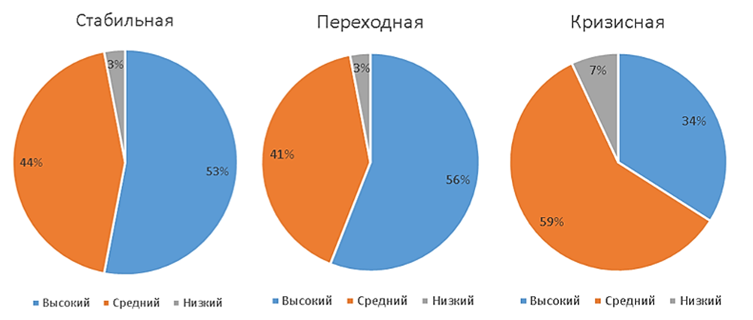
Результаты. Анализ выборки
Рисунок 1. Процентное соотношение уровней адаптированности в группах Стабильная, Переходная и Кризисная.

Slide 7
Результаты. Анализ различий
Рисунок 2. Результаты оценки межгрупповых различий по показателям социально-психологической адаптации с использованием критерия Манна-Уитни (Manna-Whitney U-test). Примечание: уровень значимости отличий от группы Кризисная: *- р <0,05, **-р <0,005 и ***- р <0,001.

Slide 8


Результаты. Анализ различий
В сравнении с подростками-представителями Стабильной (С) и Переходной (П) подростки Кризисной группы демонстрируют низкий уровень эмоционального комфорта (С: p=0,00; П: p=0,01) и, соответственно, высокий уровень эмоционального дискомфорта (С: p=0,01; П: p=0,01), а также низкие показатели адаптивности (П: p=0,01) и склонности к доминированию (С: p=0,00; П: p=0,00).

Slide 9
Результаты. Анализ различий
Рисунок 3. Результаты оценки межгрупповых различий по показателям социально-психологической адаптации с использованием критерия Манна-Уитни (Manna-Whitney U-test). Примечание: уровень значимости отличий от группы Кризисная: *- р <0,05, **-р <0,005.

Slide 10

Результаты. Анализ различий
Подростки-представители Кризисной группы отличаются низкими показателями приятия других (С: p=0,01; П: p=0,00) и себя (С: p=0,03; П: p=0,03), при этом у них выше показатели внешнего контроля (С: p=0,04).

Slide 11
Результаты. Анализ различий
Между подростками-представителями Переходной и Стабильной групп обнаружено единственное различие по показателю приятия других (p=0,02), что позволяет рассматривать их как единую когорту.
Рисунок 4. Результаты оценки межгрупповых различий по показателям социально-психологической адаптации с использованием критерия Манна-Уитни (Manna-Whitney U-test). Примечание: уровень значимости отличий от группы Стабильная: #- р <0,05.

Slide 12


Обсуждение результатов
Вслед за процессами, которые спровоцировал социально-экономический кризис российского общества в 2014-15 годах, изменился характер социализации подростков, вошедших в активную фазу расширения своего жизненного пространства и развития личности.
Значительно снизился адаптационный потенциал их социализации в условиях жесткой транзитивности общества, что отразилось на эмоционально-личностном благополучии подростков и их стремлении к достижению высокого положения среди группы сверстников.
При этом отношение к сверстникам и самим себе стало значительно более негативным, а локус контроля сместился вовне.
Можно заключить, что подростки кризисного этапа развития общества представляют отдельную когорту со своим жизненным пространством и особенностями социализации.

Slide 13

Благодарю за внимание!

